Slide 1
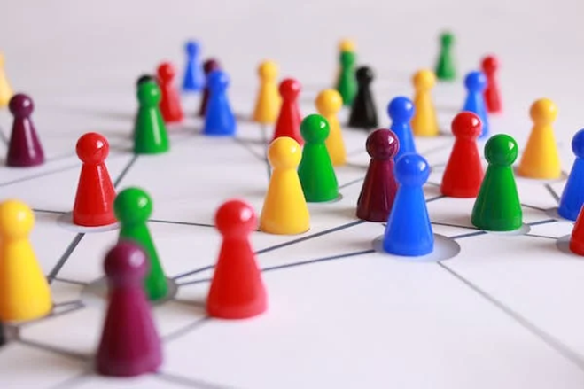
6. Mi és mások: közösség és barátok
„Mert ahol ketten vagy hárman összegyűlnek az én nevemben, ott vagyok közöttük.” (Mt 18, 20)
Kik vannak körülöttem?
Kikhez tartozom?

Slide 2
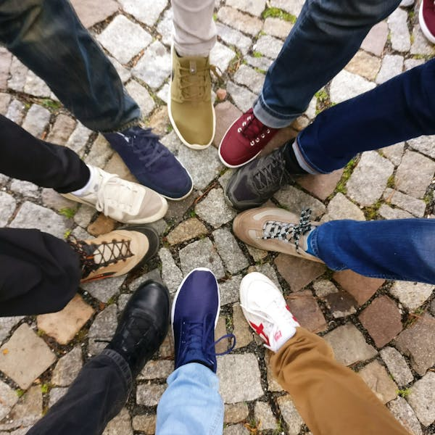
Gondolkodjunk, beszélgessünk!
Mitől „jó” számomra egy közösség?
Mit várok a barátságtól és mit várnak tőlem a barátaim?

Slide 3
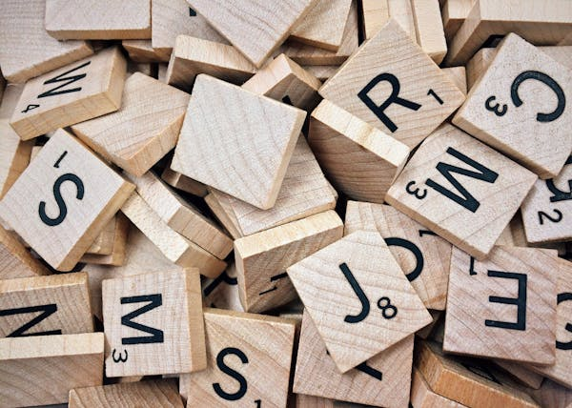
Határozzuk meg a fogalmakat!
Ki mit ért a fontos szavak, kifejezések alatt, amelyek a közösséghez, illetve a barátság témához is kapcsolódnak?
(Megjegyzés: A Scrabble társasjáték betűit is használhatjátok a szavak kirakásához.)
Példaként olvasható itt néhány szó, de ezeken kívül is kereshettek témához illő szavakat, érzéseket.
Irányítás
Szerelem
Alázat
Bátorság
Felelősség
Önazonosság
Szeretet
Elfogadás

Slide 4
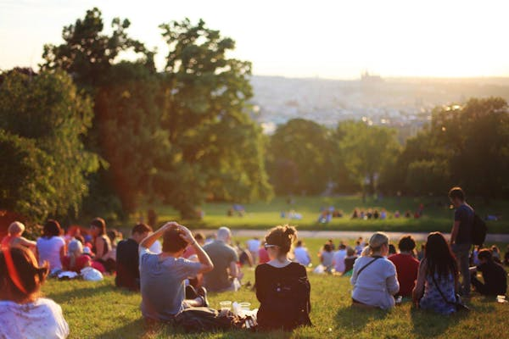
Kiscsoportos kutatómunka
Keressetek olyan bibliai történeteket, amelyek jól működő közösségeket, családokat és barátságokat mutatnak be!
Próbáljátok közösen megfejteni, hogy vajon mitől működtek megfelelően ezek a közösségek?
Ha kész vagytok a csoportfeladattal, beszéljetek meg a tapasztalataitokat!

Slide 5
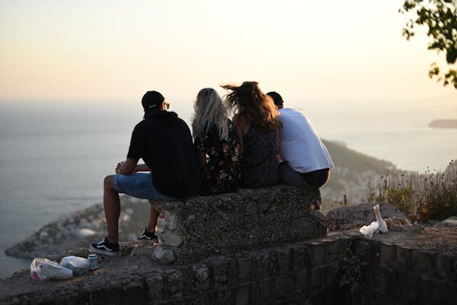
5 érzék gyakorlat a barátsághoz
Írjatok öt érzék verset a barátságról!
A barátság úgy néz ki, mint…
A barátságnak olyan a hangja, mint…
A barátságnak oly íze van, mint…
A barátságnak olyan a tapintása, mint…
A barátságnak olyan az illata, mint…
A megoldásokat olvassátok fel a csoportban!

Slide 6
Olvasd el Jónátán szövetséget köt Dáviddal leírását!
„Miután véget ért a beszélgetés Saullal, Jónátán lelke összeforrt Dávid lelkével. Úgy megszerette őt Jónátán, mint önmagát.
Saul pedig magához vette őt azon a napon, és nem engedte, hogy visszatérjen apja házába. És szövetséget kötött Jónátán Dáviddal, mert úgy szerette őt, mint önmagát.
Levette Jónátán a köpenyét, és Dávidnak adta, sőt a ruháját meg a kardját, az íját és az övét is.” 1Sám 18,1-4
Milyen jellemzők fedezhetők fel Dávid és Jónátán barátságában?
Mit jelenthet a „lelke összeforrt” és a „szövetségkötés” kifejezés?
Mit tanulhatunk mi ebből a leírásból?
Érdekesség:
A héber nyelvben
nincs speciális, egyértelmű szó a barátra.
A szövegkörnyezetből lehet eldönteni, hogy
barátról van-e szó vagy valaki másról.
Gyakran a testvér szót használják barát értelemben, hogy a két ember közötti erős köteléket kifejezzék.
Tartalmilag a barátság az Ószövetségben kölcsönös szimpátián és bizalmon alapuló
emberi kapcsolatot jelent.
Itt a szövetségkötés és egyéb pozitív gesztusok alapján következtetünk Dávid és Jónátán barátságára.

Slide 7
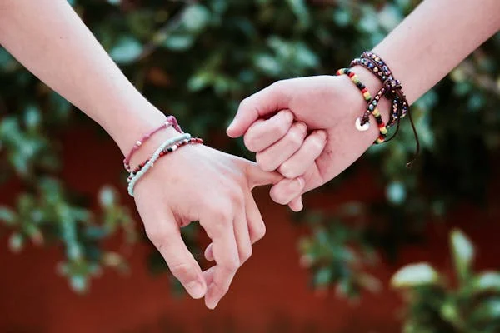
Bizony, Isten! Mi a barátság receptje? - De őszintén!
Nézzétek meg ezt a videót, majd beszélgessetek a kérdésről a látottak, hallottak alapján!
(Megjegyzés: Ha nem indul el a videó kattintásra, akkor az utolsó dián található linket másold a böngésző címsorába! Beállítástól függően a hirdetésblokkoló kikapcsolása ajánlott a videó megtekintéséhez.)
Szerinted mi a barátság receptje? Írd le néhány mondatban, majd beszéljetek róla csoportban!

Slide 8
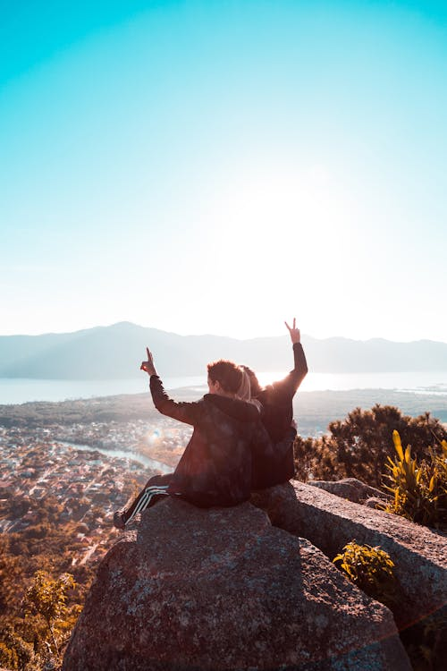
Ezt jól jegyezd meg!
Vigyázz rá, és ápold a barátságot, mert ritka kincs az igaz barát!
Így ír erről a Példabeszédek könyve:
„Van ember, aki bajba juttatja felebarátait, de van olyan barát, aki ragaszkodóbb a testvérnél.” Péld 18,24
„Az olaj és a jó illat vidámít, de a jó barát lélekből jövő tanácsa is.” Péld 27,9

Slide 9
Hogyan lehet egy csoportból lelki közösség?
Adj tippeket, hogy mit tehetsz a kapcsolataidért a közösségben, hogy jobb legyen az „összhang”?

Slide 10
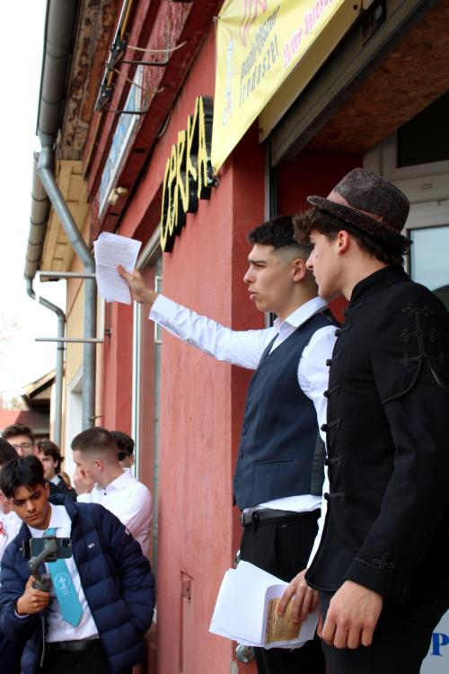
Az adottságaink nyomában
Készítsetek egy tervet konkrétumokkal, amiben leírjátok, hogy milyennek szeretnétek látni közösségeteket 3 hónap múlva, és mi ebben a ti személyes feladatotok!
Vitassátok meg együtt a megoldásokat! Itt láttok néhány segítő kérdést a feladathoz:
1. Vedd számba azokat a személyes adottságokat, tulajdonságokat, amiket egy közösségben, iskolában, hittancsoportban kamatoztathatsz?
2. Hogyan tudod „javaidat” tehetségedet a közösséged hasznára fordítani?
3. Milyen lehetőségeket látsz a közösséged fejlődésre?
Fotó: Hollai Gábor tanár úr, verka.hu/galéria

Slide 11
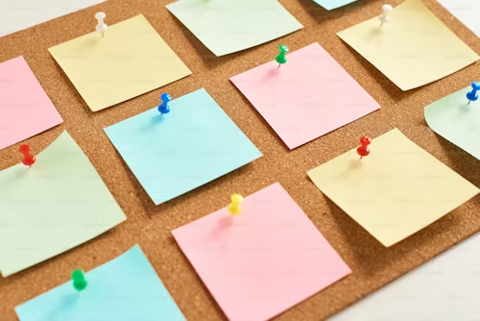
Összegzés és zárás
Mi tetszett a lecke feldolgozása során?
Milyen gondolatokat kaptál, amelyeket tovább viszel a mindennapokba?

Slide 12
Források
Online Biblia:
https://abibliamindenkie.hu/uj/1SA/18
A videó elérhetősége:
https://www.youtube.com/watch?v=xM9yJYcR1TU
A PPT-ben szereplő képek elérhetősége:
https://www.pexels.com/hu-hu/kereses/
Fotó a 10.dián:
https://verka.hu/galeria/galeria-2024-2025/#bwg253/6207

